Slide 1
Úřad pro zastupování státu ve věcech majetkových
Petr Mrkývka © 2015

Slide 2
Vznik: 1. 7. 2002
Zákon č. 201/2002 Sb., o Úřadu pro zastupování státu ve věcech majetkových, ve znění pozdějších předpisů
Centralizovaný orgán České republiky
Organizační složka státu
Účetní jednotka
Rezort: MF

Slide 3
Věcná působnost
řízení před soudy, rozhodci nebo stálými rozhodčími soudy, správními úřady a jinými orgány,
kvazi ADVOKÁT
právní stanoviska,
EXPERT
další úkoly stanovené zvláštními právními předpisy a ZÚZSVM
SPRÁVCE

Slide 4
Působnost k jednání ve věcech
majetku státu:
Úřad vystupuje v řízení za stát jako příslušná organizační složka, s příslušností hospodařit s tímto majetkem (správce) nebo
namísto organizačních složek, které jsou příslušné hospodařit s předmětným majetkem státu, podle zákona č. 219/2000 Sb., o majetku České republiky a jejím vystupování v právních vztazích, ve znění pozdějších předpisů („advokát“)
právní pomoci: ´dohoda
Obcím – „advokát“ = v řízení vystupuje namísto obce, nebo
jako vedlejší účastník na straně obce

Slide 5
Expertní působnost
Úřad zpracovává právní stanoviska v jednotlivých věcech týkajících se majetku na základě žádosti organizačních složek státu a státních organizací.

Slide 6
Organizace úřadu
Sídlo: Praha
Územní pracoviště – dle sídel krajských soudů – stejný obvod
Odloučená pracoviště – v okresních městech (ne vždy)
Referáty – např. Jeseník, Přerov
(uplatňuje se administrativní členění státu z roku 1960)

Slide 7
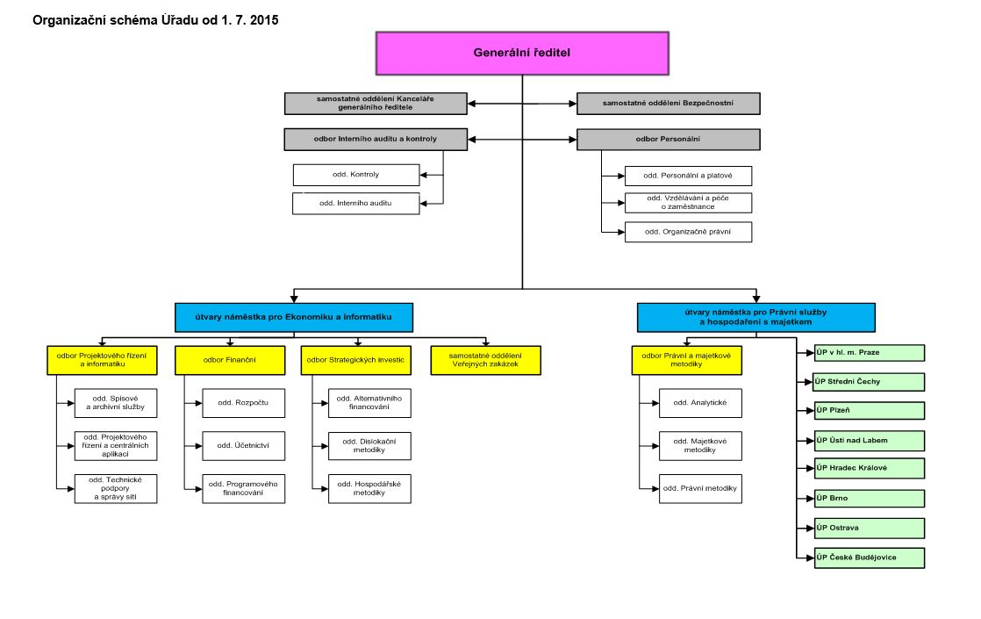

Slide 8
Jednání úřadu
Výlučné
Dohodnuté
Vedlejší účastenství

Slide 9
Výlučné jednání úřadu 1/3
Jedná za stát (oss)
Jménem státu
zahrnuje veškeré procesní úkony, které by v řízení mohla za stát vykonat příslušná organizační složka.

Slide 10
Výlučné jednání úřadu 2/3
I. před tuzemskými soudy a rozhodčími orgány ve věci určení vlastnického práva státu
1. k nemovité věci, jejíž ocenění podle zvláštního právního předpisu přesahuje v době zahájení řízení částku 25 000 000 Kč,
2. k nemovité nebo movité věci prohlášené za národní kulturní památku,
3. ke stavbě, která je sídlem Parlamentu, prezidenta republiky, vlády, ministerstva nebo jiného ústředního správního úřadu, Ústavního soudu, Nejvyššího soudu, Nejvyššího správního soudu a Nejvyššího kontrolního úřadu, nebo pozemku touto stavbou zastavěnému,
anebo ve věci vyklizení uvedených nemovitých věcí, popřípadě vydání uvedené movité věci,
II. před tuzemskými soudy a rozhodčími orgány ve věci peněžitého plnění převyšujícího 50 000 000 Kč a v obchodních věcech 250 000 000 Kč,
III. před zahraničními a mezinárodními soudy a rozhodčími orgány ve věci peněžitého plnění převyšujícího 50 000 000 Kč a v obchodních věcech 100 000 000 Kč,
IV. před Ústavním soudem o ústavní stížnosti v případech, kdy podaná ústavní stížnost souvisí s věcí týkající se majetku.

Slide 11
Výlučné jednání úřadu 3/3 – aktivní legitimace
Úřad podává z vlastního podnětu anebo z podnětu Nejvyššího kontrolního úřadu nebo Ministerstva financí žalobu a dále jedná v řízení před soudy ve věci určení vlastnického práva státu, určení neplatnosti smlouvy o převodu věci z vlastnictví státu nebo vydání bezdůvodného obohacení na úkor státu, jestliže takovou žalobu dosud nepodala příslušná organizační složka.
Nepovažuje-li Úřad podnět za opodstatněný, vyrozumí o tom s uvedením důvodů toho, kdo podnět podal, a příslušnou organizační složku – zásada hospodárnosti

Slide 12
Výjimky z výlučného jednání
a) měl-li by Úřad jednat v řízení ve věci týkající se majetku, s nímž je příslušné hospodařit Ministerstvo obrany; to neplatí, jde-li o určení vlastnického práva státu anebo o vyklizení nemovité věci, popřípadě vydání movité věci anebo o určení neplatnosti smlouvy o převodu nemovité věci z vlastnictví státu,
b) měl-li by Úřad jednat v řízení ve věci týkající se majetku, s nímž je příslušná hospodařit Bezpečnostní informační služba, a přitom by takovým postupem mohly být ohroženy bezpečnostní zájmy státu; v pochybnostech je rozhodující stanovisko Úřadu,
c) je-li Úřad sám příslušnou organizační složkou
d) vylučuje-li to zvláštní právní předpis nebo mezinárodní smlouva, kterou je stát vázán a která byla vyhlášena ve Sbírce zákonů nebo ve Sbírce mezinárodních smluv,
e) měl-li by Úřad jednat v řízení namísto příslušného orgánu, kterému zvláštní právní předpis přiznává způsobilost být účastníkem v tomto řízení a který má pro toto řízení i procesní způsobilost,
f) jde-li o řízení týkající se ochrany zahraničních investic,
g) jde-li o řízení o výkon rozhodnutí.

Slide 13
Dohodnuté jednání
Nejedná se o výlučné jednání
Forma: zápis, náležitosti v zákoně. Nelze dohodnout žádné podmínky, které by Úřad omezovaly ve způsobu jednání v řízení.
Možnost vstupu do řízení
Nelze: ./.

Slide 14
Případy, kdy nelze uplatnit institut dohodnutého jednání – překážky
a) vylučuje-li to nebo mezinárodní smlouva, kterou je stát vázán a která byla vyhlášena ve Sbírce zákonů nebo ve Sbírce mezinárodních smluv,
b) měl-li by Úřad jednat (§ 2) v řízení namísto příslušného orgánu, kterému zvláštní právní předpis přiznává způsobilost být účastníkem v tomto řízení a který má pro toto řízení i procesní způsobilost,6)
c) jedná-li Úřad v řízení v rámci výlučného jednání,
d) jestliže se Úřad v tomto řízení přímo účastní (§ 11),
e) je-li již příslušnou organizační složkou zajištěno pro řízení zastoupení na základě plné moci,
f) vystupuje-li Úřad v řízení za stát jako příslušná organizační složka (§ 18, 19),
g) jestliže se již Úřad pro totéž řízení takto dohodl s jinou organizační složkou.

Slide 15
Vedlejší účastenství
Institut procesního práva
Do řízení Úřad vstupuje z vlastního nebo jiného podnětu anebo na výzvu účastníka řízení učiněnou prostřednictvím soudu.
Může vystupovat za stát jako vedlejšího účastníka v občanském soudním řízení před soudy v jakékoli věci týkající se majetku, se kterým je příslušná hospodařit státní organizace podle zvláštního právního předpisu má-li stát právní zájem na výsledku takového řízení.
Úřad jedná jménem státu. Jeho jednání zahrnuje veškeré procesní úkony, které v řízení podle zvláštního právního předpisu může činit vedlejší účastník – viz OSŘ

Slide 16
Překážky vedlejšího účastenství
a) jedná-li Úřad v řízení v rámci výlučného jednání
b) Jedná-li Úřad v řízení v dohodnutém jednání
c) jestliže se Úřad v tomto řízení přímo účastní
d) vystupuje-li Úřad v řízení za stát jako příslušná organizační složka

Slide 17
Přímá účast
Úřad je způsobilý být sám účastníkem občanského soudního řízení a má pro toto řízení procesní způsobilost, pokud v případech doloženého majetkového zájmu státu a v souladu se zvláštním právním předpisem podává návrhy na zahájení řízení před tuzemskými soudy o neplatnost smlouvy o převodu vlastnictví věci nebo smlouvy o převodu cenných papírů, jejichž účastníkem není stát ani státní organizace, anebo do takového řízení vstupuje.
Úřad postupuje takto z vlastního podnětu anebo z podnětu orgánů činných v trestním řízení, České národní banky nebo Ministerstva financí.
Nejsou dotčena oprávnění státního zastupitelství.
Překážky: uplatnění jiných jednání; návrh podalo státní zastupitelství

Slide 18
Zastupování obcí
Jen před soudy
Jen v řízení, ve kterém je proti obci uplatněn nárok na určení vlastnického práva k nemovitosti nebo jejímu příslušenství, které obec nabyla od státu, nebo nárok na vyklizení této nemovitosti.
Bezplatně
Dohoda
Překážky:
a) jestliže žalobcem je stát nebo státní organizace,
b) jedná-li Úřad v řízení viz výše nebo je vedlejší účastník v řízení (§13d)
c) vystupuje-li Úřad v řízení za stát jako příslušná organizační složka.

Slide 19
web
www.uzsvm.cz
Schéma převzato z www.uzsvm.cz

